Slide 1


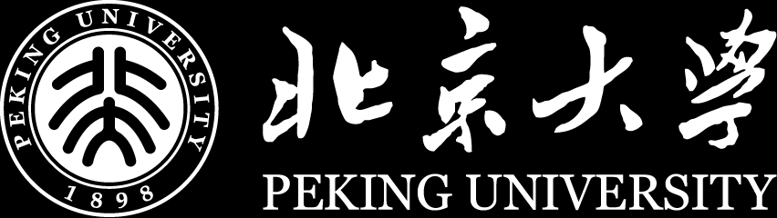

RNN序列编码-分类
期末大作业

Slide 2

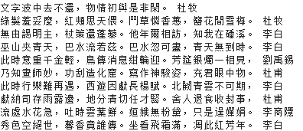
1 任务介绍
古诗作者分类：给定古诗句或片段，预测其作者。
本次数据选取自全唐诗，包含了李白、杜甫、杜牧、李商隐、刘禹锡五位诗人的作品。chinese-poetry/quan_tang_shi at master · chinese-poetry/chinese-poetry (github.com)
数据已切分为训练集、验证集和测试集，大小分别为11271、1408、1410。

Slide 3
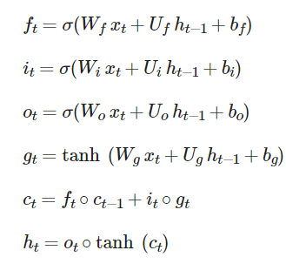

2 模型说明
LSTM通过在RNN中引入门控机制来解决长程依赖问题。
将RNN中的hidden state拓展到了hidden state和cell state两部分，前者主要负责短期信息，后者主要负责长期信息。

Slide 4
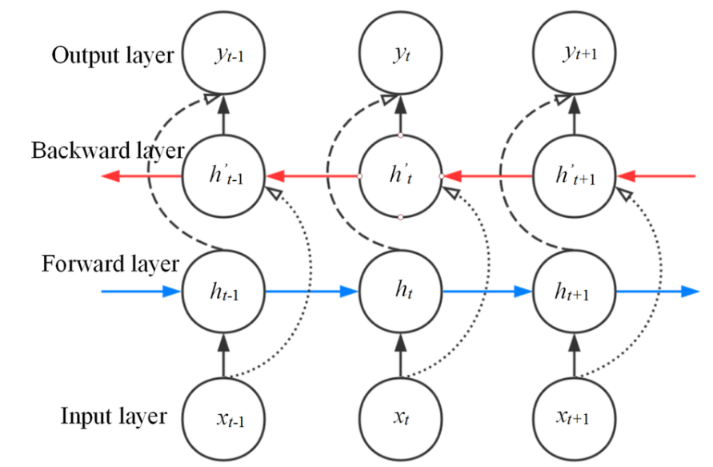
2 模型说明
双向LSTM（BiLSTM）的目的是在编码每个位置的表示时，不仅利用之前时间片的信息，还利用之后时间片的信息。
具体做法：用两个LSTM分别对输入进行处理，一个从前往后，另一个从后往前，最后将两个LSTM的hidden state按时间片concat起来输出到下一层。

Slide 5
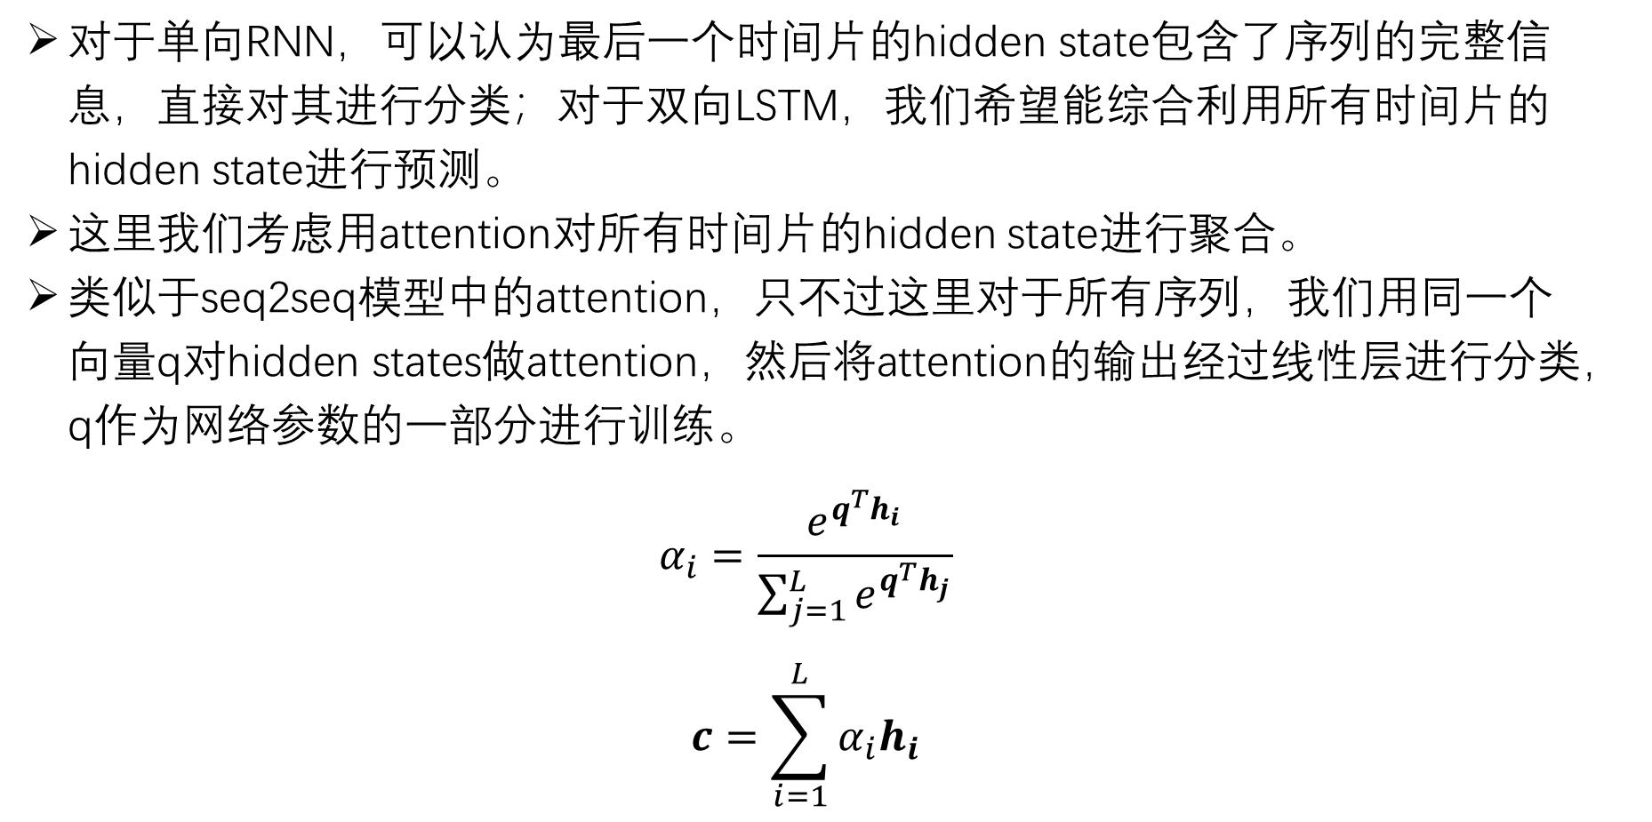
2 模型说明
对于单向RNN，可以认为最后一个时间片的hidden state包含了序列的完整信息，直接对其进行分类；对于双向LSTM，我们希望能综合利用所有时间片的hidden state进行预测。
这里我们考虑用attention对所有时间片的hidden state进行聚合。
类似于seq2seq模型中的attention，只不过这里对于所有序列，我们用同一个向量q对hidden states做attention，然后将attention的输出经过线性层进行分类，q作为网络参数的一部分进行训练。
$$α_{i}=\frac{e^{q^{T}h_{i}}}{\sum_{j=1}^{L}{e^{q^{T}h_{j}}}}$$
$$c=\sum_{i=1}^{L}{α_{i}h_{i}}$$

Slide 6
3 作业要求
作业中已经提供了加载数据的代码和LSTM算子，要求
实现根据数据构造模型输入的函数；
根据提供的LSTM算子实现双向LSTM，不要调用torch.nn.LSTM ；
实现基于attention的聚合机制；
将上述部分组合成一个序列分类模型，并在古诗作者预测的任务上进行训练和测试。
模型结构：Embedding – BiLSTM – Attention – Linear – LogSoftmax
为简便起见，本次作业中模型部分所有输入都看作batch size为1的序列。
本次作业以代码实现为主，最终准确率不作为评分依据。
截止日期
6月13日23:59前提交代码，作为代码实现部分的评分依据
6月14日上午8点前可以提交一份包含运行结果的完整版作业，会适当加分

